Slide 1
Data Science Bootcamp
Abril 2023
Sevilla
Bases de datos: DBMS
*Adaptación versión previa de Miguel Nievas – Madrid, Marzo 22

Slide 2
¿Qué es una Base de Datos?
“Conjunto exhaustivo no redundante de datos estructurados organizados independientemente de su utilización e implementación en máquina, accesibles en tiempo real y compartibles por usuarios concurrentes que tienen necesidad de información diferente y no predecible en el tiempo”

Slide 3






Ciclo del dato
1
2
3
Colectan datos de ventas
Consultan los analistas
Que repercute en las ventas de nuevo
Se agrega la información
6
5
4
Decisiones que afectan al cliente final
Se utiliza par la toma de decisiones

Slide 4
Sistemas de Gestión de BBDD (DBMS)
Software que permite administrar una base de datos. Esto significa que mediante este programa se puede utilizar, configurar y extraer información almacenada.
Estos sistemas también proporcionan métodos para:
Consulta y generación de informes
Mantenimiento de la integridad de los datos (correctitud y completitud de la información)
Administración de accesos
Recuperación de información
Hacer copias de seguridad

Slide 5
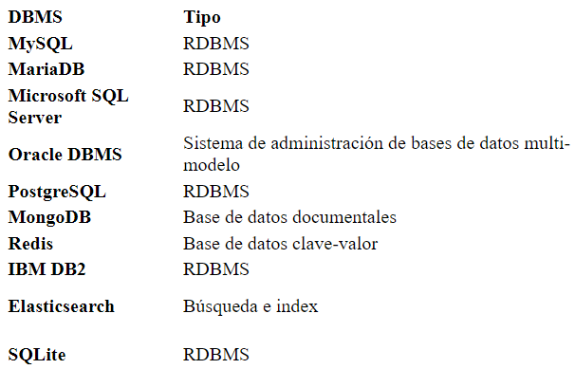

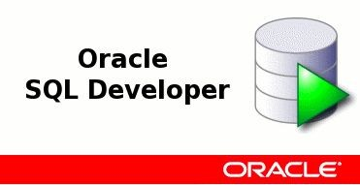


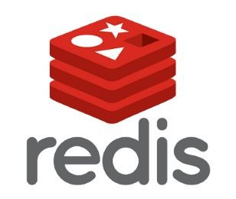

Sistemas de Gestión de BBDD (DBMS)

Slide 6

Propiedades DBMS
Persistencia
Seguridad
Lenguajes Alto Nivel
Fiabilidad
Independencia física datos
Multi-usuario
Eficiencia

Slide 7
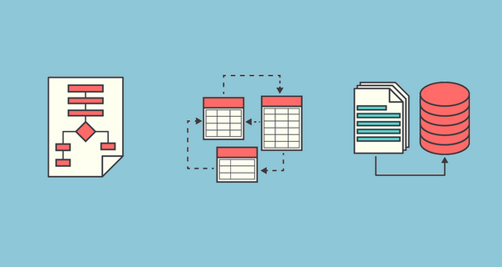
Conceptos Clave DBMS
Concepto | Descripción | Ejemplos
Modelo de datos | Cómo se organizan los datos. Se determina al comienzo y no se modifica. | Modelo Relacional Modelo Jerárquico (XML) Modelo en Grafo
Schema | Nombres, Tipos, Tablas, … Se determina al comienzo y puede modificarse. | Data Definition Language (DDL) CREATE TABLE College(name string, state char(2), enrollment integer)
Data | Contenido del schema. Información que va cambiando constantemente. | Data Manipulation Language (DML) SELECT A_1, A_2, ..., A_n FROM R_1, R_2, ..., R_m WHERE condition
Data
Schema
Modelo

Slide 8
Tipos de bases de datos
Relacionales (SQL)
Colección de elementos de datos organizados en un conjunto de tablas formalmente descritas
Se basan en la organización de la información en partes pequeñas que se integran mediante identificadores o claves(keys).
Tienen mayor capacidad de almacenamiento
Son menos vulnerables ante fallas.
No relacionales (NoSQL)
Diseñados para modelos de datos específicos
Tienen esquemas flexibles
No tienen un identificador que sirva para relacionar dos o más conjuntos de datos
Son fáciles de desarrollar, tanto en funcionalidad como en rendimiento a escala.

Slide 9
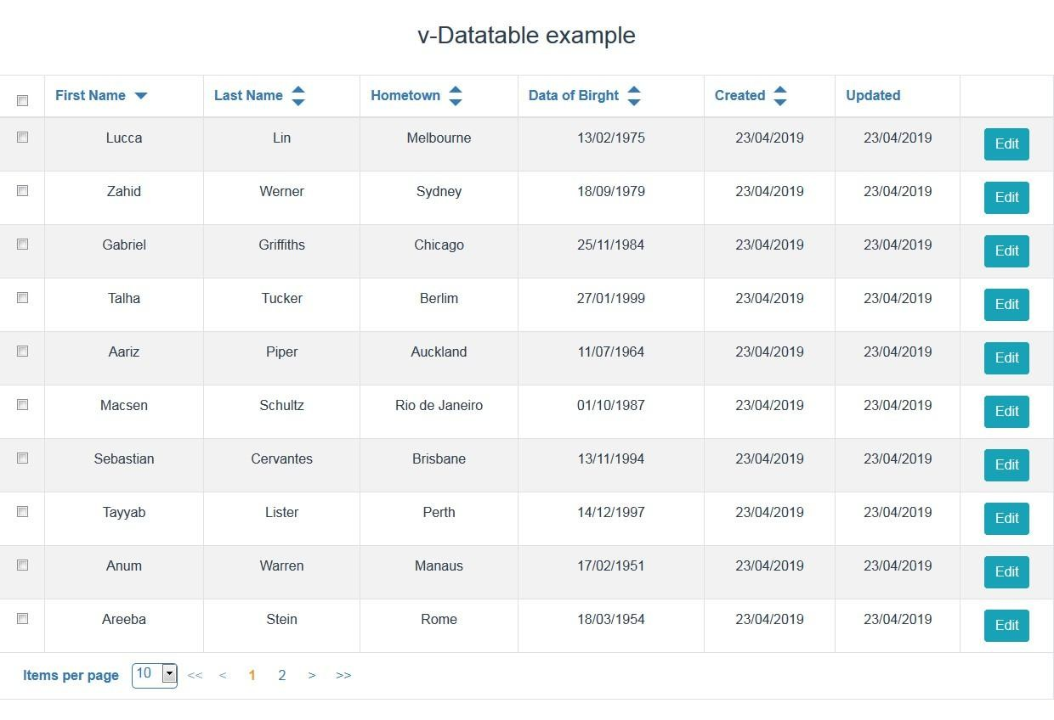
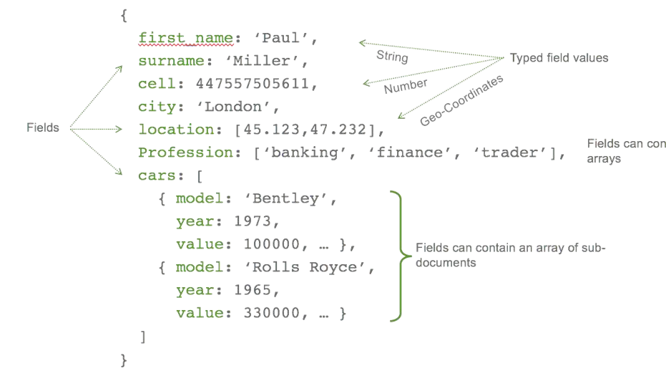
Tipos de bases de datos
Relacionales (SQL)
No relacionales (NoSQL)

Slide 10
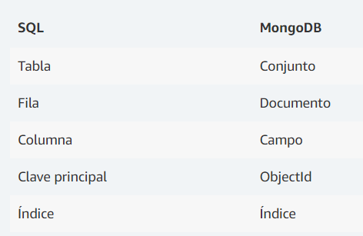
Tipos de bases de datos

Slide 11
Ampliación
CURSOS Stanford: https://online.stanford.edu/courses/soe-ydatabases-databases

